Slide 1
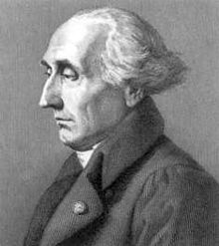
Федеральное агентство по образованию
Государственное образовательное учреждение высшего профессионального образования
Национальный исследовательский
«ТОМСКИЙ ПОЛИТЕХНИЧЕСКИЙ УНИВЕРСИТЕТ»
Жозе́ф Луи́ Лагра́нж
(фр. Joseph Louis Lagrange, итал. Giuseppe Lodovico Lagrangia; 25 января 1736 — 10 апреля 1813)
Выполнил ст.: Панова М., гр. 2г21
Проверил: Тарбокова Т.В.

Slide 2
Краткая биография
Французский математик, астроном и механик итальянского происхождения. Наряду с Эйлером — лучший математик XVIII века. Особенно прославился исключительным мастерством в области обобщения и синтеза накопленного научного материала.
Внёс грандиозный вклад в развитие анализа, теории чисел, теорию вероятностей и численные методы, создал вариационное исчисление.

Slide 3
Лагранж родился 25 января 1736 в Турине. Из-за материальных затруднений семьи он был вынужден рано начать самостоятельную жизнь. Его отец хотел, чтобы сын стал адвокатом, и поэтому определил его в Туринский университет. Но в руки Лагранжа случайно попал трактат по математической оптике, и он почувствовал своё настоящее призвание.

Slide 4
Достижения
В 1757 году Лагранж был назначен преподавателем математики в Королевской артиллерийской школе в Турине. Лагранж организовал там научное общество, из которого впоследствии выросла Туринская академия наук.
1759 - издаёт труды по механике и вариационному исчислению. Здесь же он применяет анализ к теории вероятностей, развивает теорию колебаний и акустику.
1762: первое описание общего решения вариационной задачи. (Оно не было ясно обосновано и встретило резкую критику.)
Эйлер в 1766 году дал строгое обоснование вариационным методам и в дальнейшем всячески поддерживал Лагранжа.
В 1766 году по приглашению прусского короля Фридриха II Лагранж переехал в Берлин. Здесь он вначале руководил физико-математическим отделением Академии наук, а позже стал президентом Академии.

Slide 5
Берлинский период (1766—1787) был самым плодотворным в жизни Лагранжа. Здесь он выполнил важные работы по алгебре и теории чисел, в том числе строго доказал несколько утверждений Ферма и теорему Вильсона: для любого простого числа p выражение (р-1)!+1 делится на p.
1767: Впервые в математике появляется конечная группа подстановок. Лагранж высказал предположение, что не все уравнения выше 4-й степени разрешимы в радикалах.
1772: избран иностранным членом Парижской академии наук.
1795: открыта Нормальная школа, и Лагранж преподаёт там математику.
В 1797 году, после создания Политехнической школы, вёл там преподавательскую деятельность.
Издаёт книгу «Теория аналитических функций
1801: публикуются «Лекции об исчислении функций».

Slide 6
Теория аналитических функций
Следующим крупным произведением, сыгравшим значительную роль в развитии концепции анализа, явилась Теория аналитических функций Лагранжа и обширный пересказ работ Лагранжа, выполненный Лакруа в несколько эклектической манере.
Желая избавиться от бесконечно малого вовсе, Лагранж обратил связь между производными и рядом Тейлора. Под аналитической функцией Лагранж понимал произвольную функцию, исследуемую методами анализа.
Для применения методов анализа по мнению Лагранжа необходимо, чтобы функция разлагалась в ряд.

Slide 7
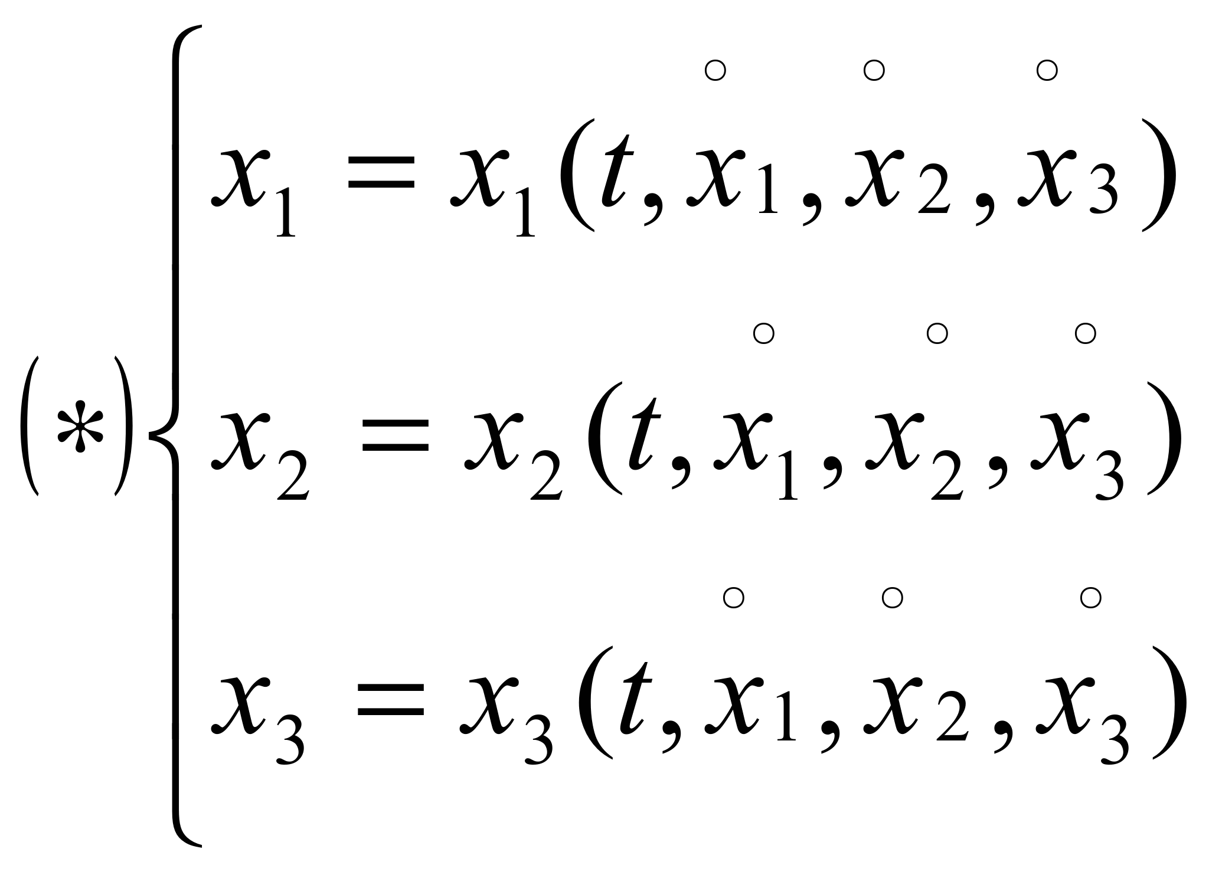
Лагранжева система
В математике, лагранжевой системой называется пара (Y, L) гладкого расслоения Y →X и лагранжевой плотности L, которая определяет дифференциальный оператор Эйлера — Лагранжа, действующий на сечения расслоения Y →X.

Slide 8
Спасибо за внимание!

